Slide 1
물 기근 국가 음용수 공급
푸른샘
2023-11-13
발표자 : 이형욱

Slide 2
차례
프로젝트 개요
프로젝트 단계

Slide 3
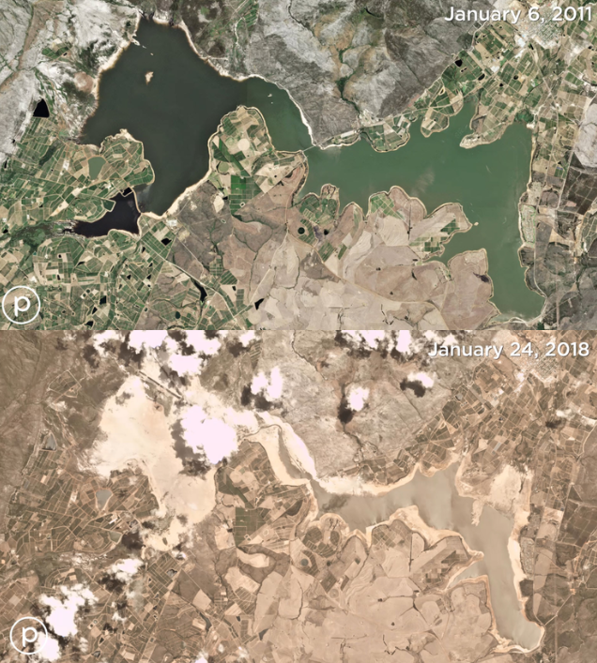
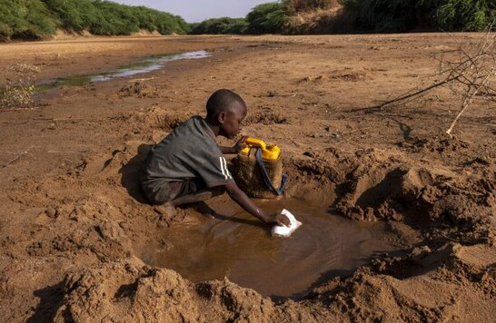
1. 프로젝트 개요
프로젝트 목표 및 문제 정의
이상 기온 현상으로 인하여 지구촌의 물 기근 문제 가속화
물의 성분을 통해 음용수와 비음용수 분류하고, 음용수를 물 기근 국가에 지원

Slide 4
1. 프로젝트 개요
사용한 데이터셋 소개
물에 포함된 성분과 안전여부를 나타낸 컬럼으로 구성
Kaggle에 업로드 된 데이터셋 활용
8000개의 행
is_safe 변수는 Boolean 형식, 나머지 특성은 실수형
예측하려는 특성(종속 변수)
음용수로 활용이 가능한지 여부를 나태내는 is_safe 변수 예측

Slide 5
1. 프로젝트 개요
특성(독립 변수)의 목록과 설명
특성 | 설명
aluminium | 리터 당 물 속의 알루미늄 수준
ammonia | 리터 당 물 속의 암모니아 수준
arsenic | 리터 당 물 속의 비소 수준
barium | 리터 당 물 속의 바륨 수준
cadmium | 리터 당 물 속의 카드뮴 수준
chloramine | 리터 당 물 속의 클로라민 수준
chromium | 리터 당 물 속의 크롬 수준
copper | 리터 당 물 속의 구리 수준
flouride | 리터 당 물 속의 불소 수준
bacteria | 박테리아 비율
viruses | 바이러스 비율
lead | 리터당 물 속의 납 수준

Slide 6
1. 프로젝트 개요
특성(독립 변수)의 목록과 설명 (계속)
특성 | 설명
nitrates | 리터 당 물 속의 질산염 수준
nitrites | 리터 당 물 속의 아질산염 수준
mercury | 리터 당 물 속의 수은 수준
perchlorate | 리터 당 물 속의 과염소산염 수준
radium | 리터 당 물 속의 라듐 수준
selenium | 리터 당 물 속의 셀레늄 수준
silver | 리터 당 물 속의 은 수준
uranium | 리터 당 물 속의 우라늄 수준

Slide 7
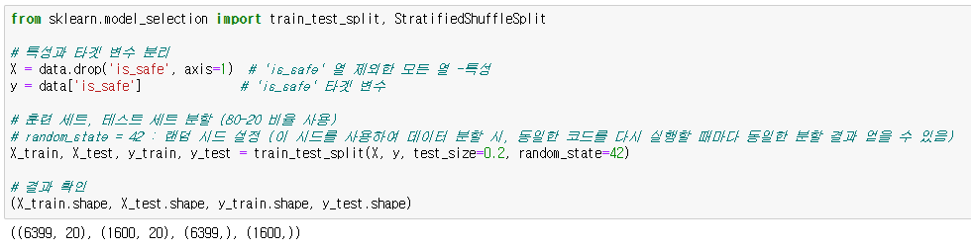
2. 프로젝트 단계
Step 1: 훈련 세트와 테스트 세트 만들기
데이터 분할 : 특성(모델이 학습해야 하는 입력 데이터)과 타겟 변수(모델이 예측하거나 분류해야 하는 출력 값) 분리
분할 비율 : 훈련 세트(80%), 테스트 세트(20%)로 할당 후 진행

Slide 8
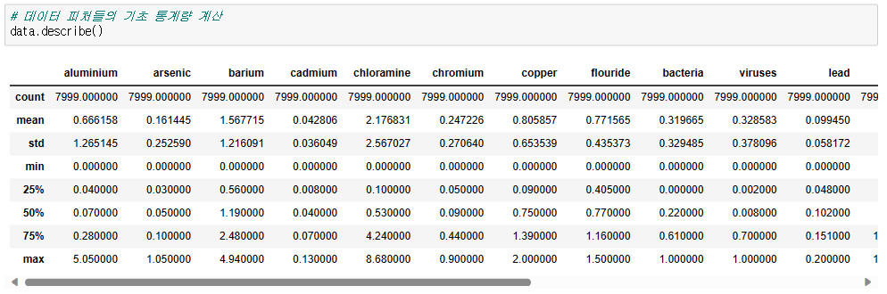
2. 프로젝트 단계
Step 2: 데이터 탐색 및 시각화
데이터 피처들의 기초 통계량

Slide 9
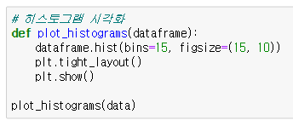
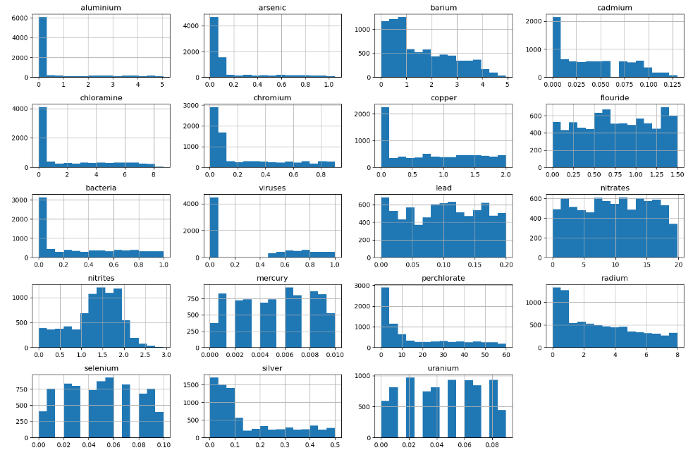
2. 프로젝트 단계
히스토그램, 상자 그림(Box Plot) 등을 사용한 피처들의 데이터 분포 시각화

Slide 10
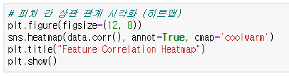
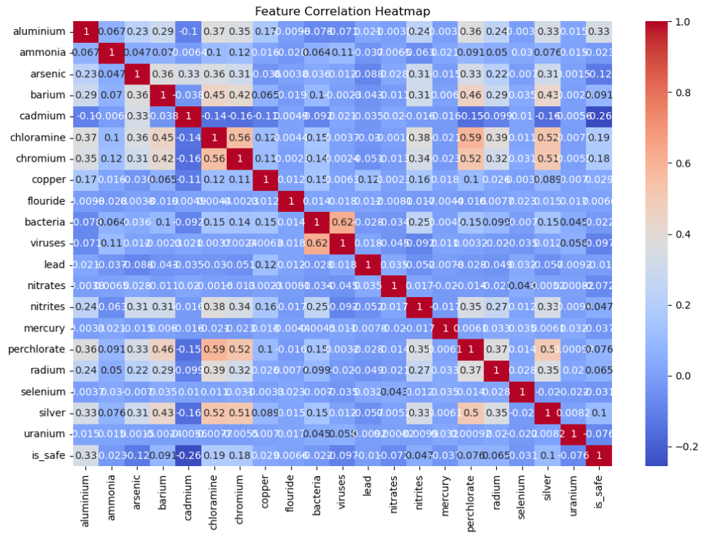
2. 프로젝트 단계
피처 간 상관 관계 시각화 (상관 행렬, 히트맵)

Slide 11
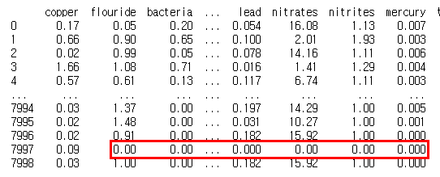
2. 프로젝트 단계
Step 3: 데이터 전처리
결측치와 범주형 데이터는 존재하지 않아 생략
물은 아무리 정화를 잘해도 각 수치의 값이 0이 되기 어려움
→ 0인 값을 이상치로 분류하고, 중간 값으로 정제

Slide 12
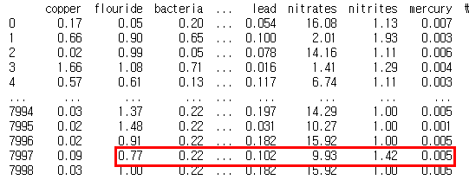
2. 프로젝트 단계
결과

Slide 13

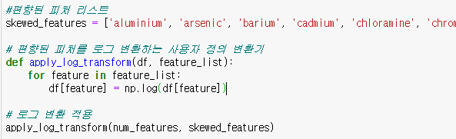
2. 프로젝트 단계
특정 피처만 가진 데이터프레임 생성

Slide 14
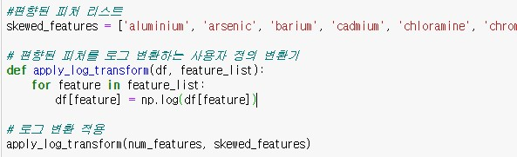
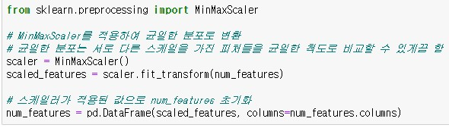
2. 프로젝트 단계
Step 4: 데이터 스케일링
편향된 피처를 로그 변환
서로 다른 스케일을 가진 피처들을 균일한 척도로 비교할 수 있게끔 MinMaxScaler 적용

Slide 15
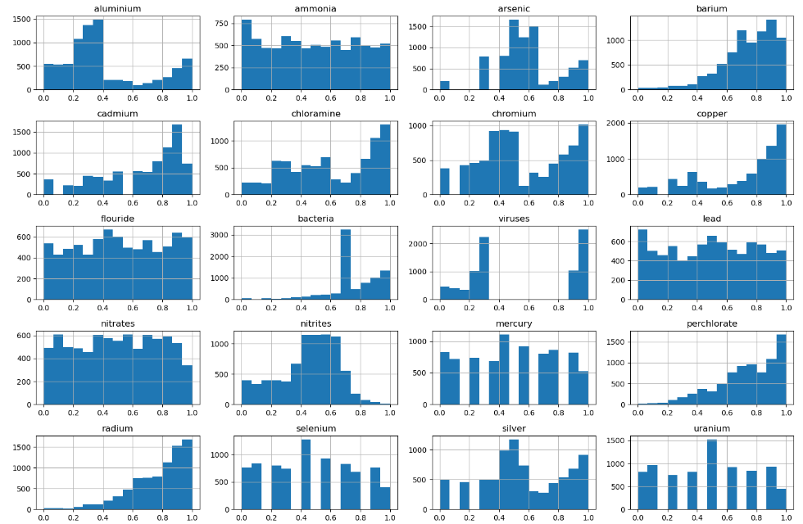
2. 프로젝트 단계
결과 시각화

Slide 16
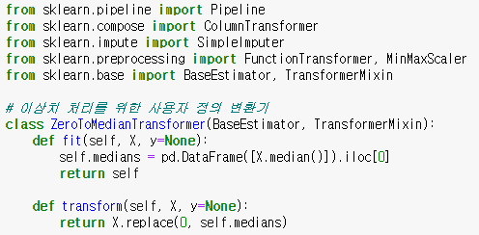
2. 프로젝트 단계
Step 5: 파이프라인 구성
데이터 전처리 파이프라인 구조
- 파이프라인 형태로 재구성
- 이상치 처리 : 0값을 중간값으로 대체,
- 데이터 정제 : 결측치 없음, 범주형 데이터 변환 : 없음

Slide 17
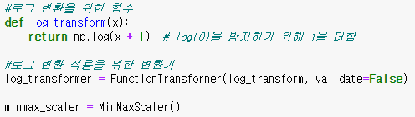
2. 프로젝트 단계
Step 5: 파이프라인 구성
데이터 스케일링 파이프라인
- 파이프라인 형태로 재구성
- 편향된 피처 로그 변환
- 특성 스케일링 : MinMaxScalar 사용(0, 1 사이 값으로 조정)

Slide 18
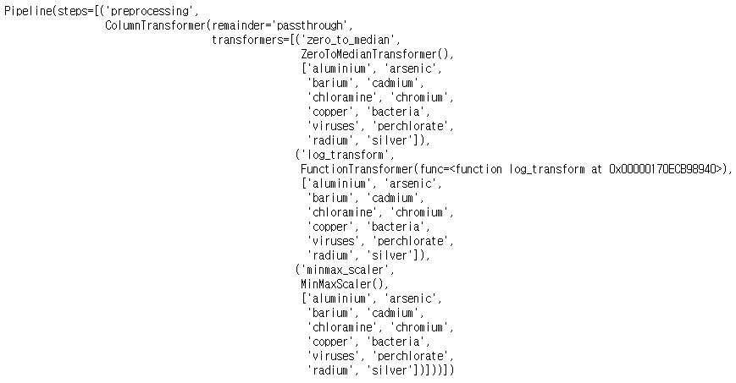
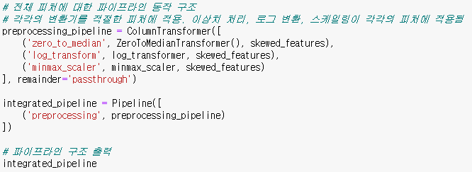
2. 프로젝트 단계
Step 5: 파이프라인 구성
전체 피처에 대한 파이프라인 동작 구조

Slide 19
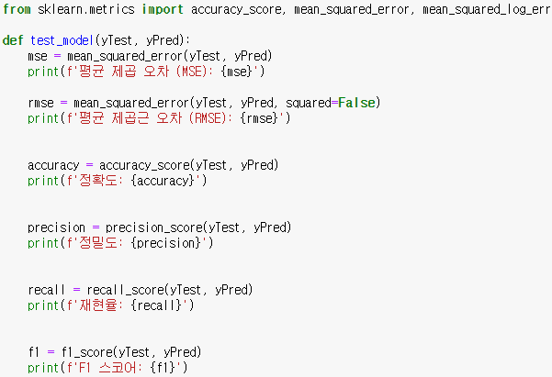
2. 프로젝트 단계
Step 6: 모델 선택 및 훈련
모델 성능 테스트 함수 구현
- 여러 모델에 재사용 가능한 함수로 구현

Slide 20
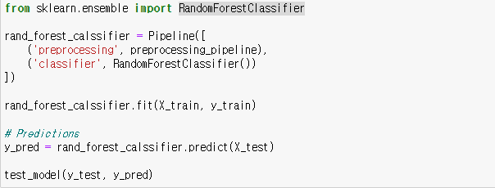
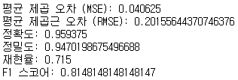
2. 프로젝트 단계
Step 6: 모델 선택 및 훈련
RandomForestClassifier
- 각 결정 트리를 만들 때, 트리를 구성하는 특성들을 무작위로 선택
- 각 트리의 예측 결과를 모아 다수결 투표를 실시

Slide 21
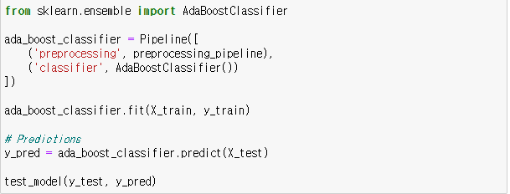
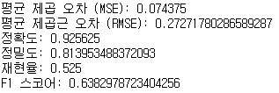
2. 프로젝트 단계
Step 6: 모델 선택 및 훈련
AdaBoostClassifier
- 각각의 약한 학습기를 순차적으로 학습시켜 모델을 구성하는 방법
- 이전 모델이 실패한 부분에 초점을 맞춰 새로운 모델을 훈련

Slide 22
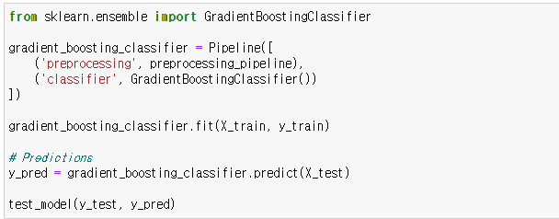
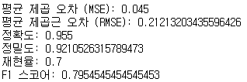
2. 프로젝트 단계
Step 6: 모델 선택 및 훈련
GradientBoostingClassifier
- 이전 트리의 오차를 최소화하도록 학습

Slide 23
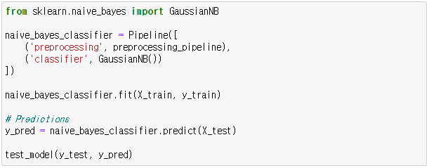
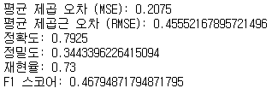
2. 프로젝트 단계
Step 6: 모델 선택 및 훈련
GaussianNB
- 주로 텍스트 분류와 같은 범주형 데이터에 사용
- 간단하고 빠르게 학습할 수 있으며, 작은 데이터 셋에서도 잘 작동

Slide 24
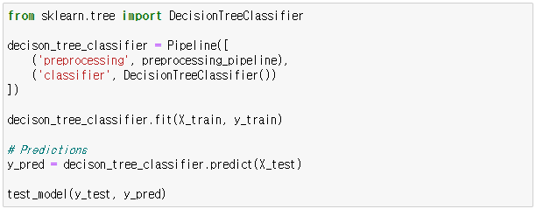
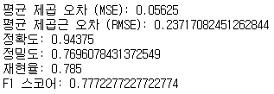
2. 프로젝트 단계
Step 6: 모델 선택 및 훈련
DecisionTreeClassifier
- 데이터를 기반으로 한 의사 결정 규칙을 학습하고, 이를 사용하여 새로운 데이터 클래스를 예측
- 직관적이고 해석하기 쉽지만 과적합의 위험이 있기 때문에 적절한 하이퍼 파라미터 튜닝 필요

Slide 25
2. 프로젝트 단계
Step 6: 모델 선택 및 훈련
성능 평가 및 결과 해석
- 대부분의 지표에서 RandomForestClassifier가 가장 뛰어남

